Slide 1



إعداد المعلمتين : أ منى القحطاني – أ حصة القرني

Slide 2


دعــــــاء
بسم الله والحمد الله والصلاة والسلام
على نبينا محمد صلى الله عليه وسلم
اللهم افتح على قلوبنا
اللهم يا معلم إبراهيم علمنا
ويا مفهم سليمان فهمنا وعلمنا ما جهلنا
وانفعنا بما علمتنا وزدنا علما
اللهم افتح لنا فتحًا مبينًا.

Slide 3








Slide 4

صباح الخير يا وطني

Slide 5
طالبة تسأل طالبة
استراتيجية التعلم باللعب – البطاقات التعليمية التفاعلية
3
مِتْرُ
حُوتُ
مَتْحَفُ
2
نَتَفَ
4
1
حَامِدُ
رَسَّامُ
6
5
8
7
قَصْرُ
صَقْرُ
11
10
سِمْسِمُ
صَفِيرُ
رَامِي
9
12
حَاسِبُ
تختار الطالبة رقم وتقرأ الكلمة الظاهرة خلف الرقم

Slide 6
طالبتي المبدعة
عرفي الحاضرين بنفسك؟

Slide 7

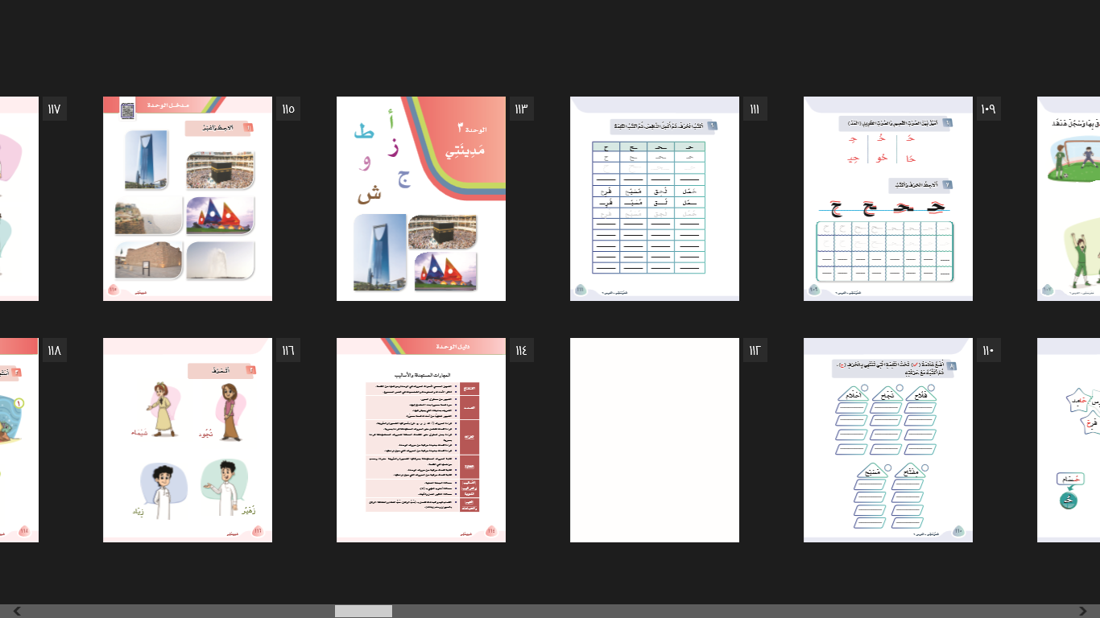
مدينتي
ط
أ
الوحدة : الثالثة
و
ز
ش
ج

Slide 8
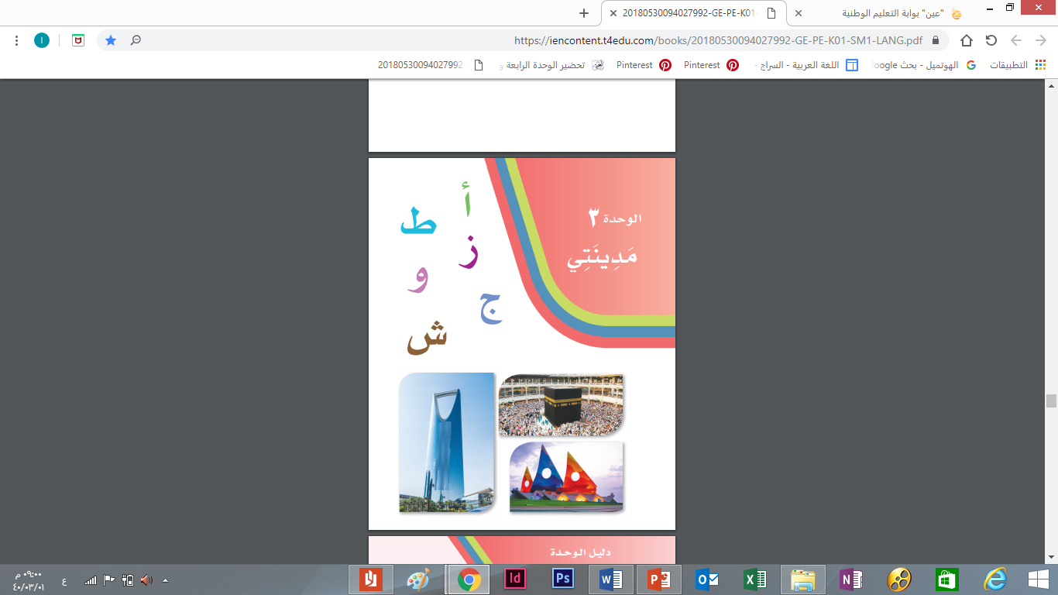
سمي الوحدة التي ندرسها
ما مجالها ؟
كم رقمها ؟
ما لونها ؟
اطرحي على صديقاتك أسئلة حول صور غلاف الوحدة .

Slide 9
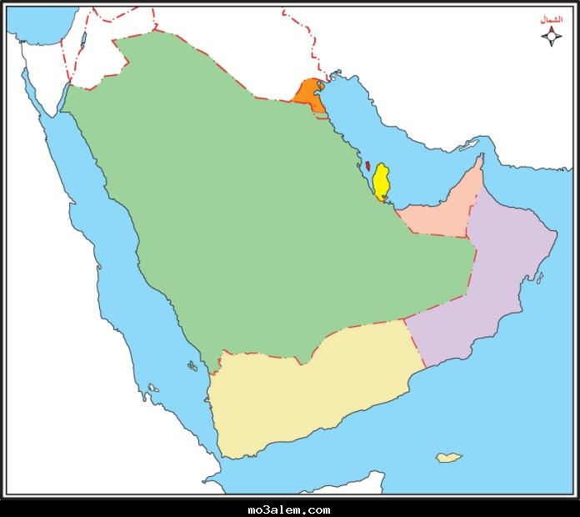
اسم المجموعة :...........................
المملكة العربية السعودية
بُو تـَ ك
4-.........................
الشَّرقية
1-...........................
ـدَّ جِـ ة
3-............................
الرِّيَاض
كَّـ مَـ ـة
2-.............................
بْـ أَ ـهَا
أرتب حروف رقم (1) لأتعرف على موقع مدينة من مدن المملكة على الخريطة ثم أكتبها في المستطيل .

Slide 10





مهارات اللغة العربية
أقرأ
أكتب
أستمع
أتحدث

Slide 11
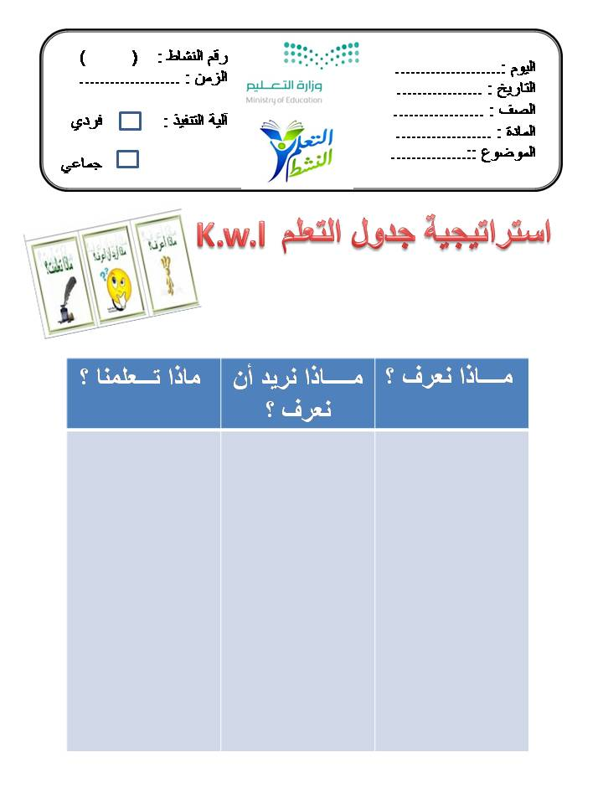

Slide 12
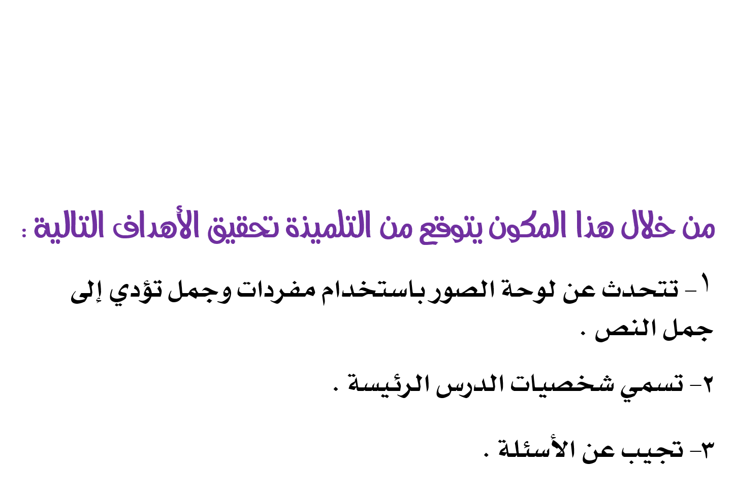

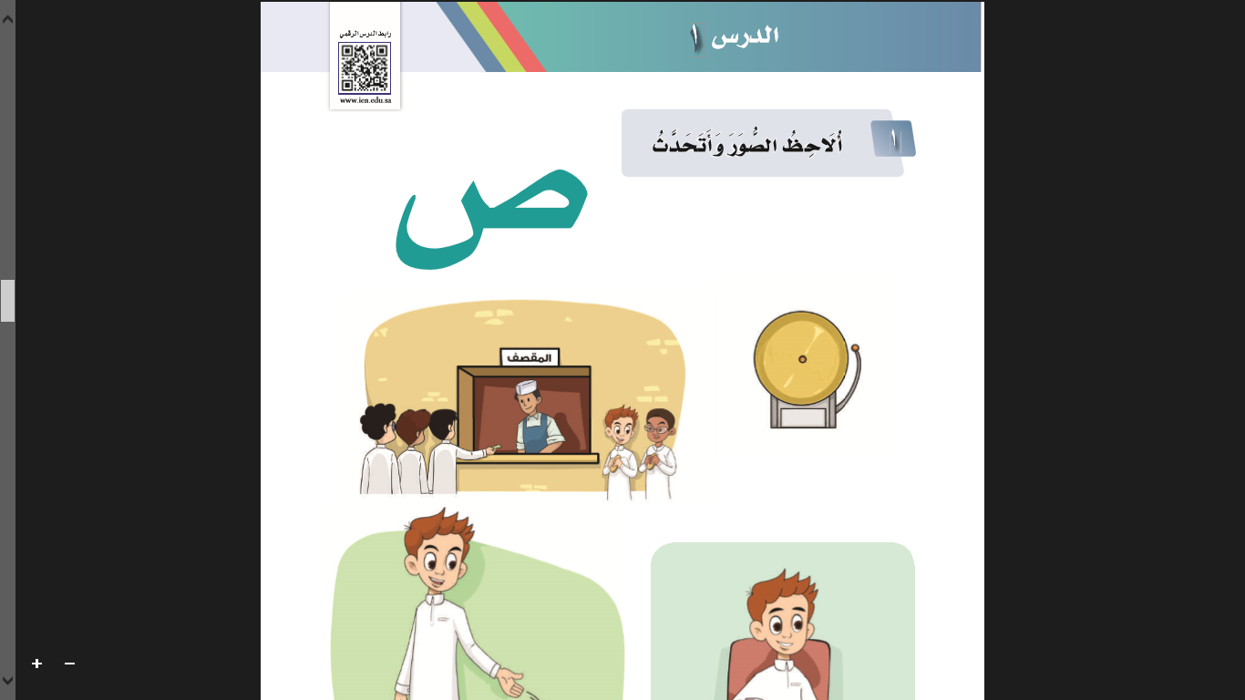
الأهداف

Slide 13



ما هي قوانين التحدث؟

Slide 14
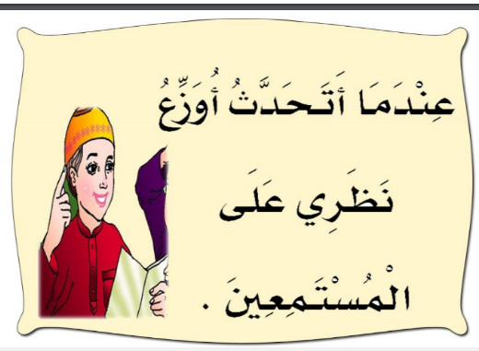
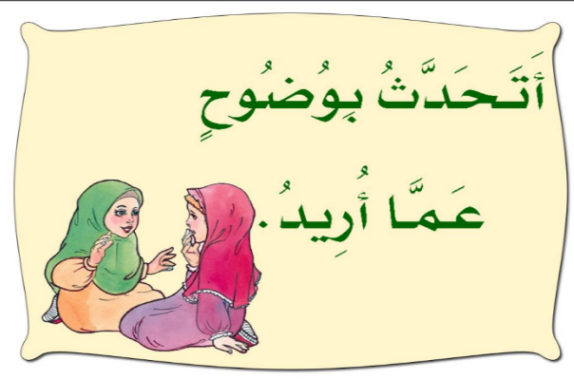
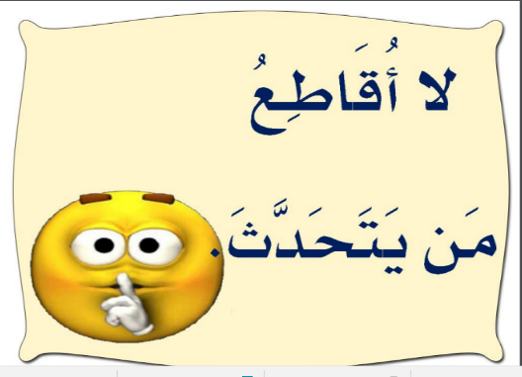
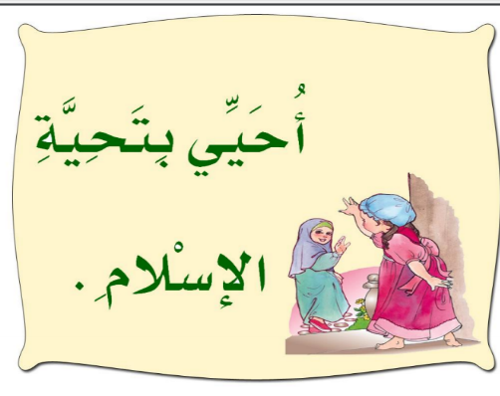
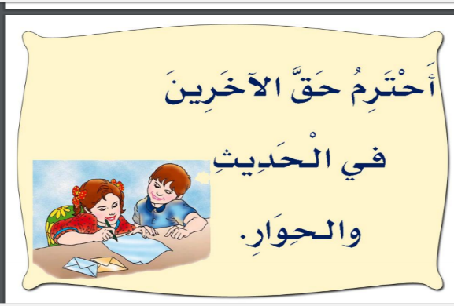
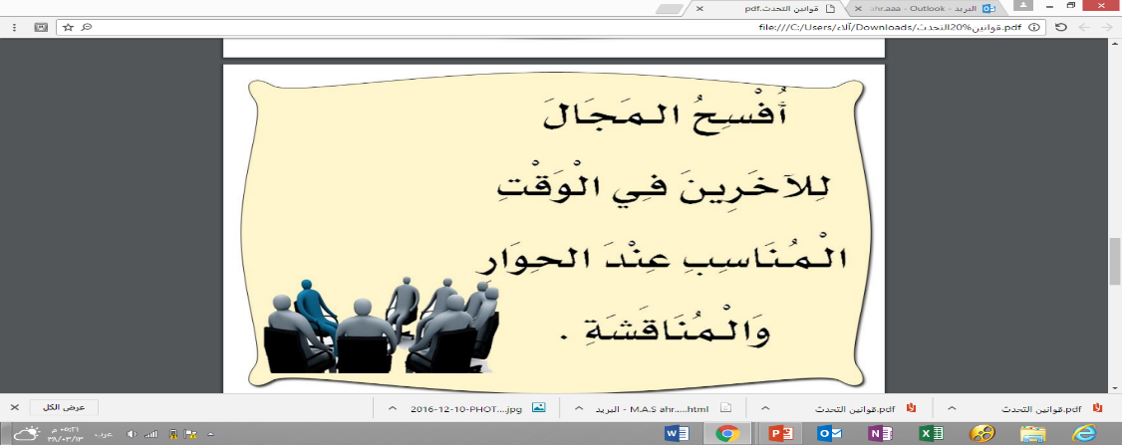
ماهي قوانين التحدث

Slide 15






أدوات الاستفهام
متى
ماذا
لماذا
أين
كم
كيف

Slide 16
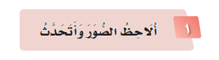
أمامي صورا كي أتحدث
وأحلل كل عناصرها
ألوان صوت أشـخاص
أشياء جميلة أذكرها

Slide 17
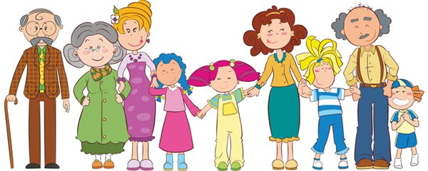


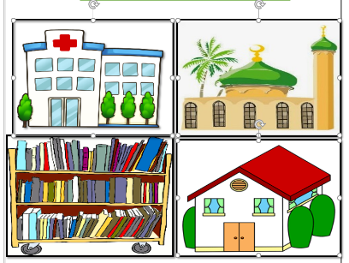
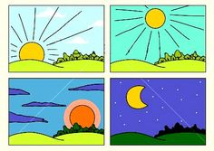
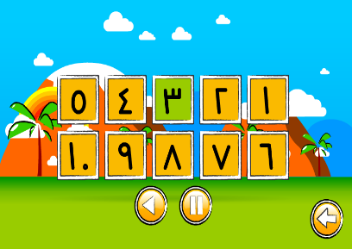
عناصر الصورة
للسؤال عن الأشخاص
للسؤال عن الصوت
للسؤال عن الألوان
للسؤال عن المكان
للسؤال عن الزمن
للسؤال عن العدد

Slide 18
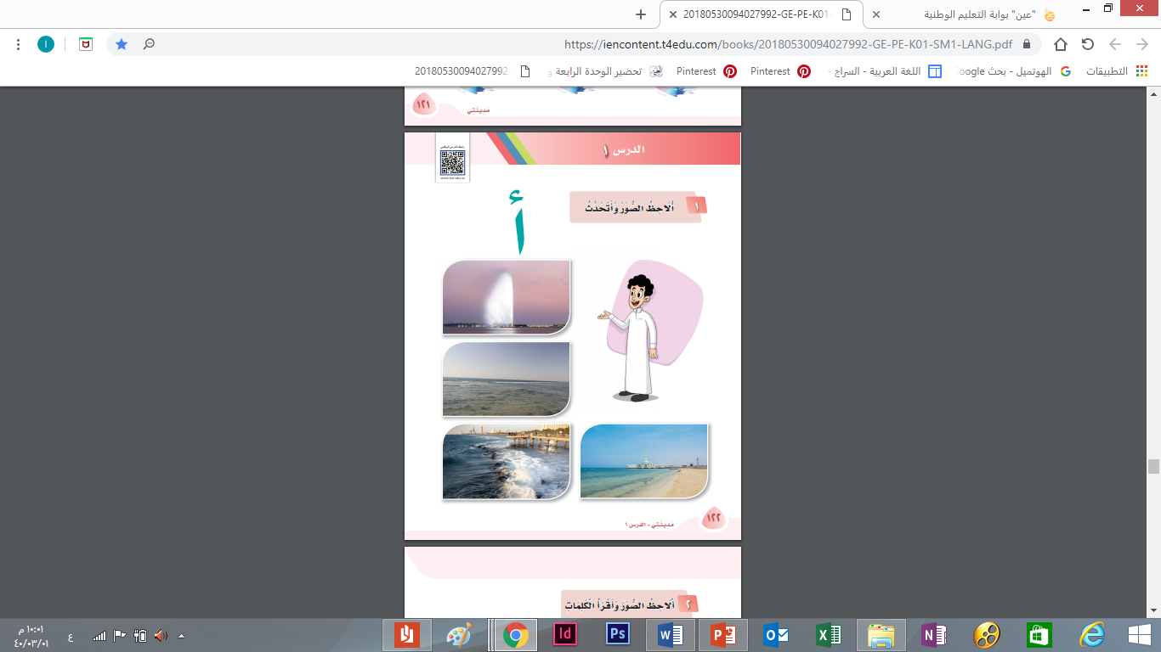
طالبتي المبدعة باستخدام عناصر الصورة اطرحي أكبر عدد ممكن من الأسئلة المتنوعة والمتعددة

Slide 19
من الشخص الذي في الصورة؟
ماذا يرتدي ؟
ما رأيك في نظافة ملابسه؟
ماذا تتوقعين أن يكون اسم مدينته ؟

Slide 20
ماذا نشاهد في الصورة ؟
ما اسم هذه النافورة ؟
في أي مدينة توجد ؟
ما أطول نافورة في العالم ؟
عرض فديو لنافورة الملك فهد

Slide 21
أتأمل في الصورة جيدا ؟
ما اسم البحر الذي يوجد بمدينة جدة ؟
عددي المخلوقات التي تعيش في البحر ؟
ما فوائد البحر ؟
ما واجبنا نحو الخالق العظيم ؟

Slide 22
أتأمل في الصورة جيدا ؟
لماذا تتحرك الأمواج ؟
ماذا يسمى صوت الموج ؟
عرض فديو لصوت الامواج

Slide 23
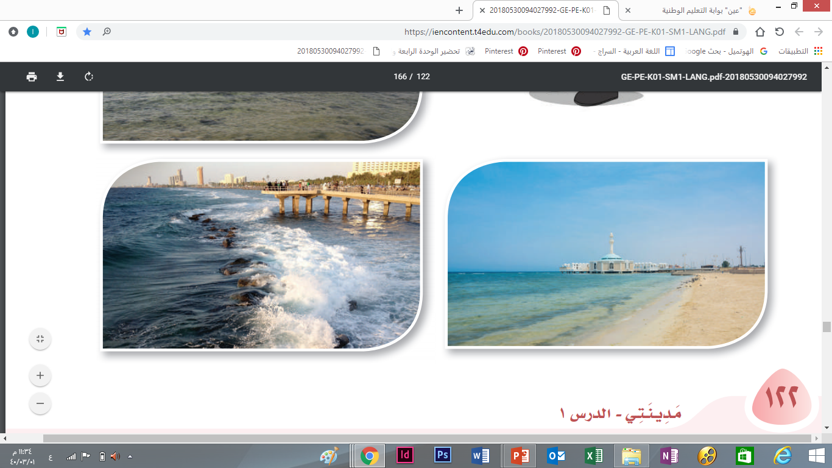
ماذا نشاهد في الصورة ؟
مالون السماء ؟
عددي المخلوقات التي خلقها الله في السماء ؟
كيف نحافظ على نظافة الشاطئ ؟
قدمي نصيحة لمن لا يحافظ على نظافة الشاطئ؟

Slide 24

فكر زاوج شارك
ماذا قدمت الدولة من خدمات لشاطئ مدينة جدة ؟

Slide 25

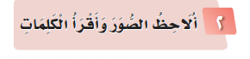
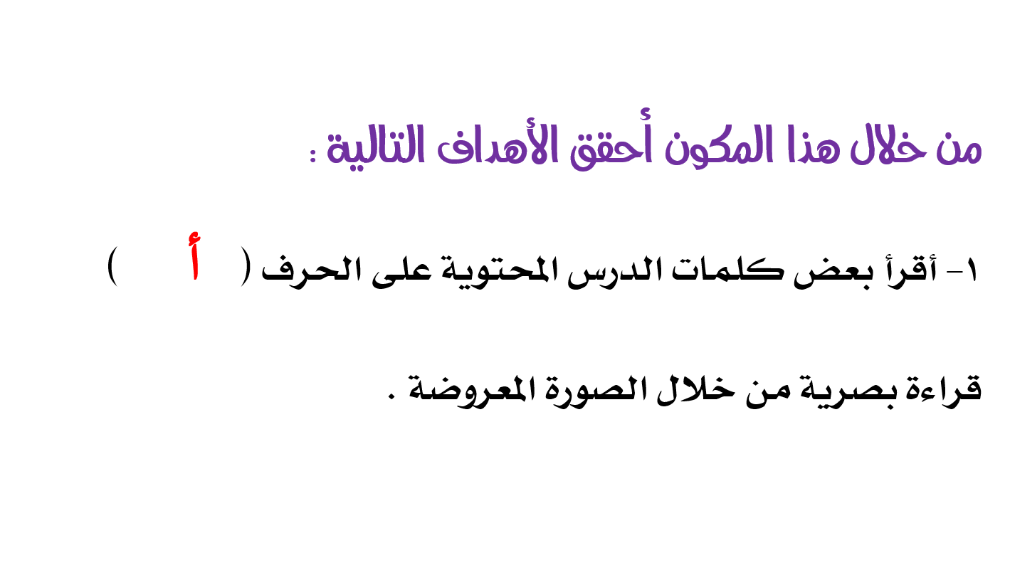
الأهداف

Slide 26
الصورة جاءت بالكلمة
وبكل ذكاء أحفظها
فأردد أحلى الكلمات
وبدون الصورة أقرؤها

Slide 27


Slide 28


Slide 29


الاستراتيجية : الدقيقة الواحدة
المكون : ألاحظ الصور وأقرأ الكلمات الموضوع : حرف الألف
الوحدة : الثالثة
أسلوب التنفيذ : جماعي
الزمن : دقيقة واحدة
الهدف : قراءة الكلمة قراءة صحيحة وربطها بالصورة المناسبة

Slide 30
اليوم : المادة: لغتي
التاريخ : / / هـ الوحدة : الثالثة
الموضوع : حرف الألف المكون :ألاحظ وأقرأ الكلمات
الاستراتيجية : الدقيقة الواحدة الزمن : دقيقة واحدة
الهدف : قراءة الكلمة قراءة صحيحة وربطها بالصورة أسلوب التنفيذ: جماعي
اسم المجموعة :.................................
أصل الكلمة بالصورة المناسبة :

Slide 31
انتهى الوقت...

Slide 32
اليوم : المادة: لغتي
التاريخ : / / هـ الوحدة : الثالثة
الموضوع : حرف الألف المكون :ألاحظ وأقرأ الكلمات
الاستراتيجية : الدقيقة الواحدة الزمن : دقيقة واحدة
الهدف : قراءة الكلمة قراءة صحيحة وربطها بالصورة أسلوب التنفيذ: جماعي
اسم المجموعة :.................................
أصل الكلمة بالصورة المناسبة :

Slide 33

اليوم :
التاريخ : / / 14 هـ
الوحدة :الثالثة
المجال : مدينتي
المكون : ألاحظ الصور وأقرأ الجمل
المهارة : التحدث والقراءة

Slide 35


ما هي فوائد القراءة؟

Slide 36
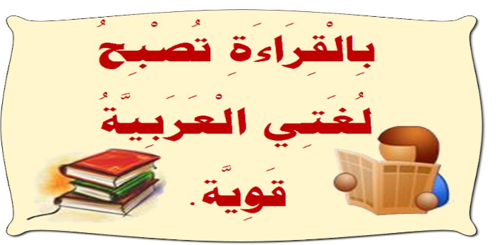


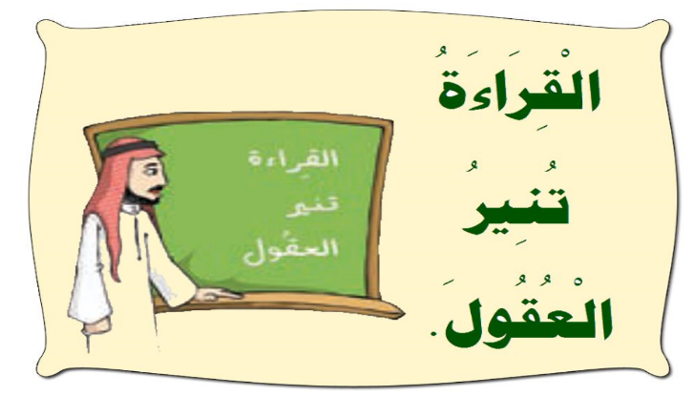


فوائد القراءة

Slide 37
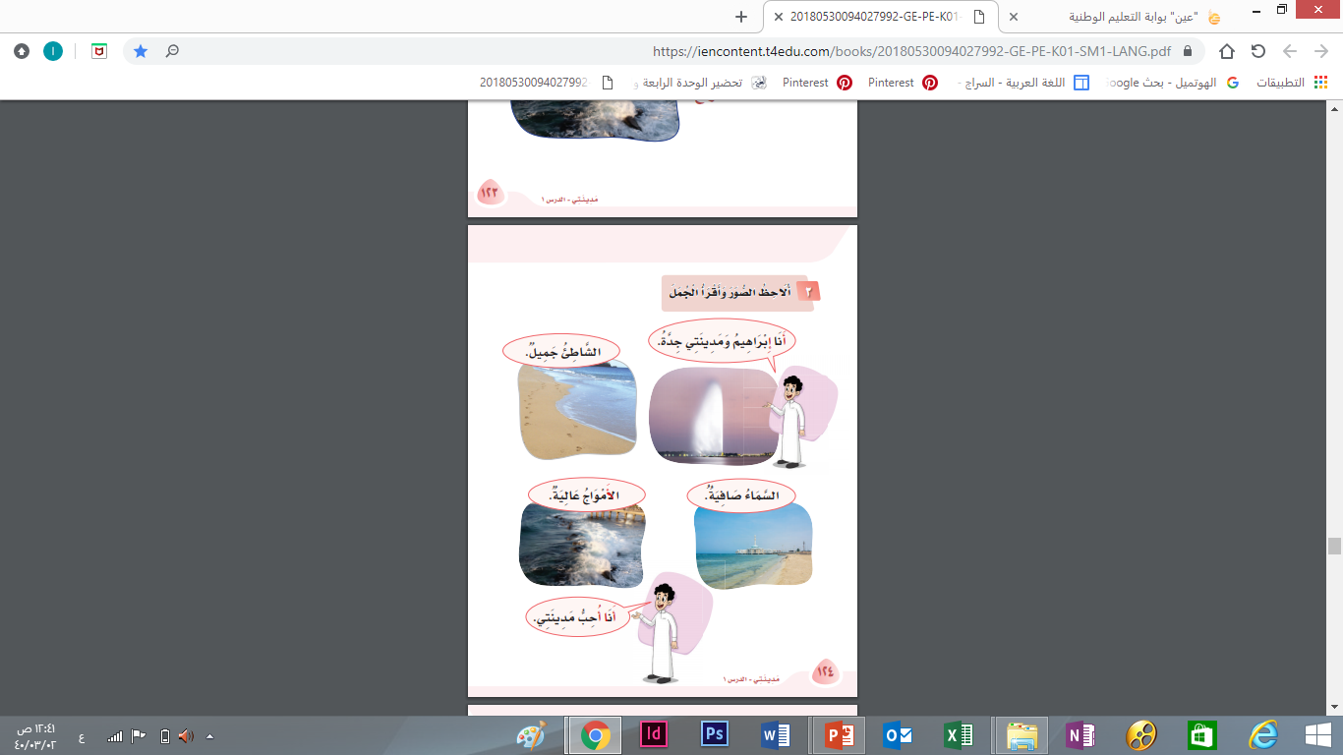

أنشودة مكون ألاحظ الصور وأقرأ الجمل
كلمات أمامي تجتمع
لتكون في السطر الجملة
انتبه بحرص أستمع
لأكون القارئة الحلوة

Slide 38
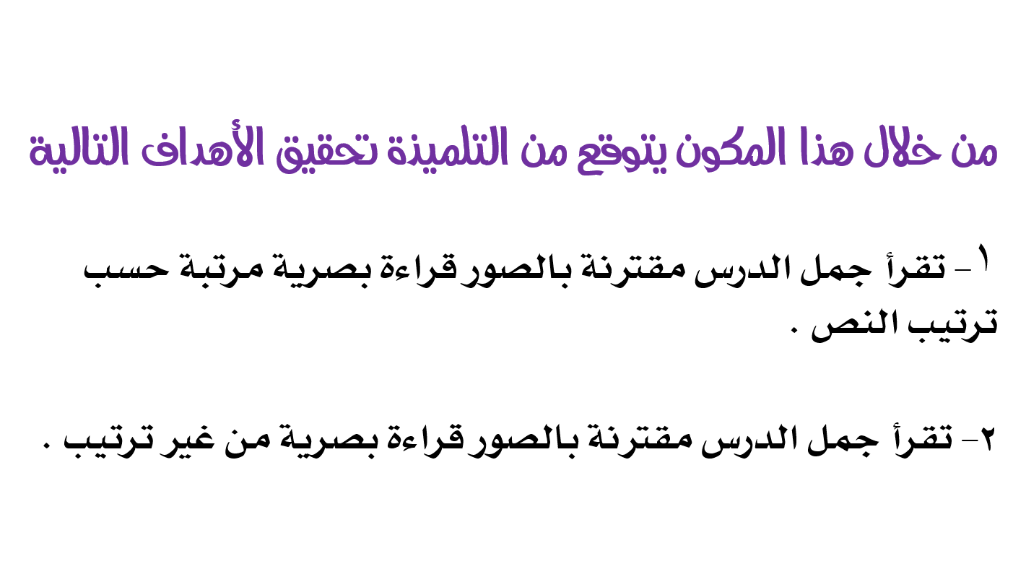
الأهداف

Slide 39


Slide 40


Slide 41


Slide 42


Slide 43


Slide 44
الاستراتيجية النصف والنصف الآخر
المكون : ألاحظ الصور وأقرأ الجمل الموضوع : حرف الالف
الوحدة : الثالثة
أسلوب التنفيذ : جماعي
الزمن : 5 د
الاستراتيجية : استراتيجية النصف والنصف الآخر
الهدف : قراءة الجملة قراءة صحيحة وربطها بالصورة المناسبة

Slide 45
اسم المجموعة :.................................
أصل الجملة بالصورة المناسبة :

Slide 46
اسم المجموعة :.................................
أصل الجملة بالصورة المناسبة :

Slide 47
الشَّاطِئُ
جِدَّة
مَدِينَتِي
إِبْرَاهِيم
الأَمْوَاجُ
صَافِيَةٌ
السَّمَاءُ
جَمِيلٌ
مَدِينَتِي
أَنَا
أُحِبُّ
عَالِيَةٌ

Slide 48
أفتح كتابي وأقرأ بصوت واضح

Slide 49
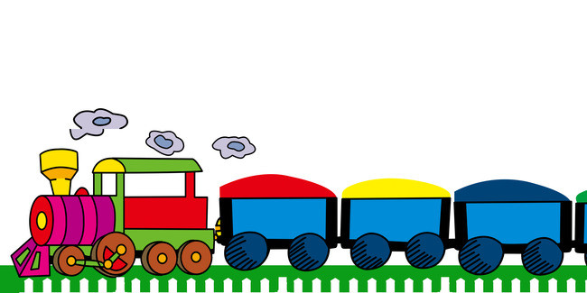
الهدف | المادة | الدرس | الاستراتيجية | الزمن
قراءة الجمل قراءة صحيحة | لغتي | حرف الالف | القطار السريع | 4 دقائق
القطار السريع
قطار التعلم على وشك أن يغادر المحطة يا صغيرتي
نريد منك الجلوس في القطار وقراءة الجملة التي أمامك
  يتم صف الطالبات في وسط الفصل على هيئة قطار
  تعرض المعلمة البطاقات على الطالبات
  تقرا كل طالبة بطاقتها بصوت واضح
  تصحيح الأخطاء إن وجدت من قبل الطالبة التي تليها
  عرض نشيد القطار وإنشاد الطالبات معه

Slide 50


Slide 55



فاصل رياضي

Slide 56


الهدف : تنمية مهارة القراءة السريعة
استراتيجية كرة الثلج
صغيرتي المبدعة مستخدمة ذكائك البصري تدرجي في قراءة الجملة قراءة معبرة

Slide 57
اسم المجموعة :.................................
أرتب الكلمات التي أمامي لتصبح جملة مفيدة:
أَنَا – مَدِينَتِي – جِدَّة – إِبْرَاهِيم
..............................................................................................................................................................................................................................................................................................................................................

Slide 58
اسم المجموعة :.................................
أرتب الكلمات التي أمامي لتصبح جملة مفيدة :
جَمِيلٌ- الشَّاطِئُ
..............................................................................................................................................................................................................................................................................................................................................

Slide 59
اسم المجموعة :.................................
أرتب الكلمات التي أمامي لتصبح جملة مفيدة:
صَافِيَةُ– السَّمَاءُ
..............................................................................................................................................................................................................................................................................................................................................

Slide 60
اسم المجموعة :.................................
أرتب الكلمات التي أمامي لتصبح جملة مفيدة:
عَالِيَةٌ –الأَمْواجُ
..............................................................................................................................................................................................................................................................................................................................................

Slide 61
اسم المجموعة :.................................
أرتب الكلمات التي أمامي لتصبح جملة مفيدة
أَنَا – مَدِينَتِي – أُحِبُّ
..............................................................................................................................................................................................................................................................................................................................................

Slide 62
استراتيجية الاصطفاف المنطقي
المكون : ألاحظ الصور وأقرأ الجمل
الزمن : (4) دقائق
الهدف : ترتيب الجمل لتصبح نصا مترابطا .

Slide 63
أرتب الجمل لتصبح نصا مترابطا:
اسم المجموعة :........................................................................
تفتح الطالبة الكتاب وترتب الجمل

Slide 64

ماذا تعلمنا في درسنا
هذا اليوم ؟
تعلمنا اليوم

Slide 65

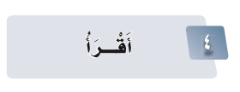
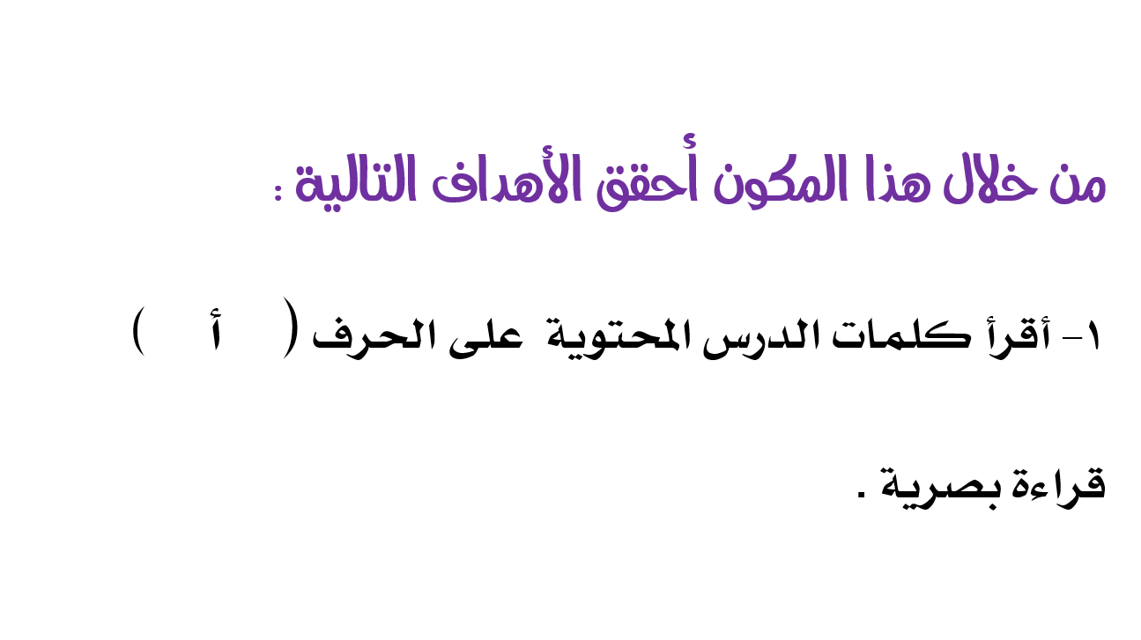
الأهداف

Slide 66

أنشودة مكون أقرأ
بالعين أصور كلـماتي
أقرؤها قراءة بصرية
إني أتأمل أتدبر
كي تنمو لغتي العربية

Slide 67
أستخرج الكلمات التي بها حرف الألف

Slide 68
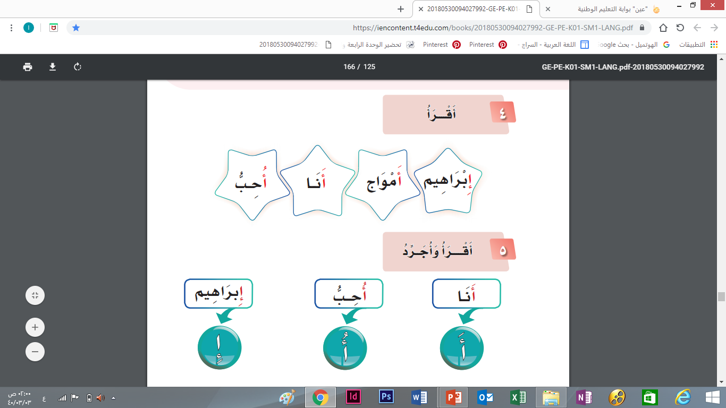





Slide 70


اليوم : المادة: لغتي
التاريخ : / / هـ الوحدة : الثالثة
الموضوع : حرف الألف المكون :أقرأ
الاستراتيجية : المساجلة الحلقية الشفهية الزمن : 5 دقائق
الهدف : قراءة كلمات تحتوي على الحرف أ أسلوب التنفيذ: 6
أقرأ الكلمات التي أمامي حسب رقمي في المجموعة .
أَمْوَاج | أَنَا | إِبْرَاهِيمُ
أُحِبُّ | أَحْمَرُ | أَحْلامُ
3
2
1
6
5
4

Slide 71
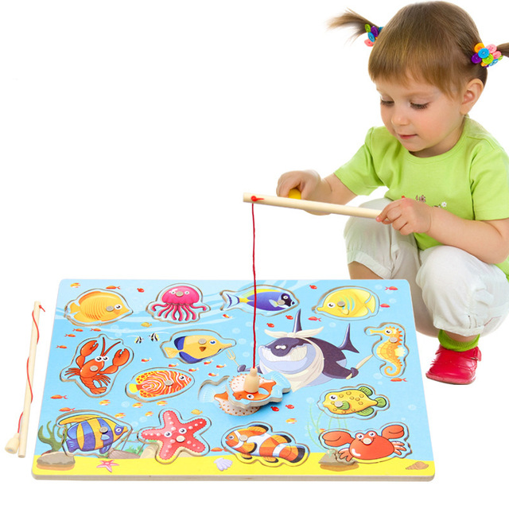
استراتيجية التعلم باللعب
صيد السمك

Slide 73
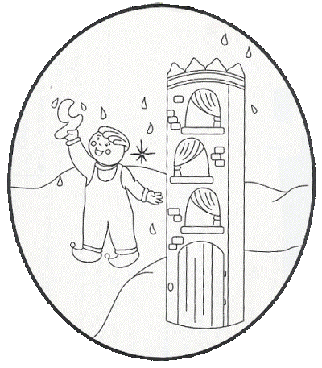
اليوم : المادة: لغتي
التاريخ : / / هـ الوحدة : الثالثة
الموضوع : حرف الألف المكون : ألاحظ وأكتب
الاستراتيجية : التعلم بالاكتشاف الزمن : 5 دقائق
الهدف : رسم حرف الألف رسما صحيحا أسلوب التنفيذ: فردي

Slide 74

أنشودة مكون أقرأ وأجرد
الآن نقرأ ونـجرد
حرف الألف بالأصوات
لنحفظ أشكال الـحـرف
ومواقعه في الكلمات

Slide 75
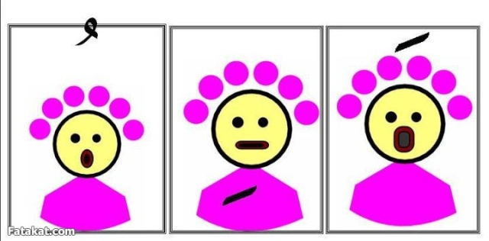
من خلال هذا المكون يتوقع من التلميذ تحقيق الأهداف التالية :
1- تقرأ الكلمات التي تحوي الحرف ( أ ) بأوضاعه.
2- تنطق الحرف ( أ ) بحركاته القصيرة .
3- تتعرف الحركات القصيرة ويسميها .
الأهداف

Slide 76



Slide 77
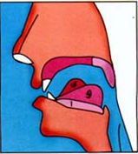


أ
  سوف نتعرف على مخرج حرف الالف ؟

Slide 78
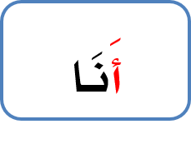

أَ

Slide 79


إِ

Slide 80
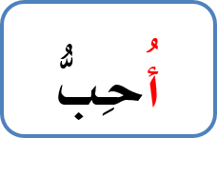

أُ

Slide 81
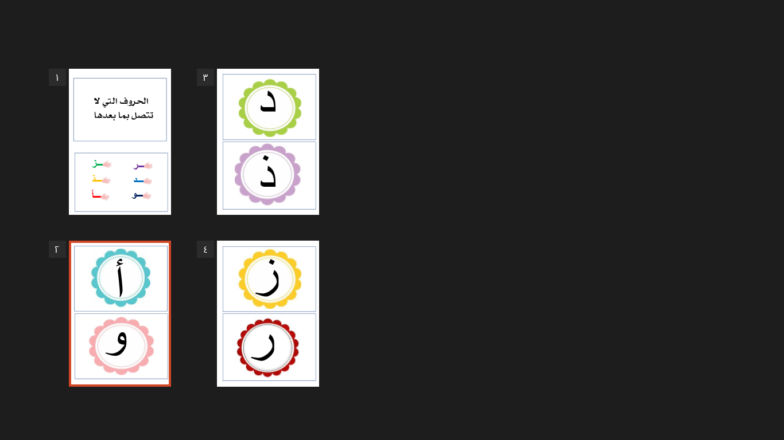
الحروف التي لا تتصل بما بعدها (6)

Slide 83



مجموعة ( )
اليوم : المادة: لغتي
التاريخ : / / هـ الوحدة : الثالثة
الموضوع : حرف الألف المكون :أٌقرأ وأجرد
الاستراتيجية : تدريس الأقران الزمن : 5 دقائق
الهدف : تجريد حرف الألف من الكلمة أسلوب التنفيذ: ثلاثي
الطالبة التي تطرح السؤال ( مقدمة السؤال ) | الطالبة التي تجيب عن السؤال ( مجيبة السؤال ) | الطالبة التي تكتب الأفكار ( المسجلة )
- أقرأ وأجرد حرف الألف في الكلمة التالية ( أَسَدُ) |  | ... .....................................................................................................................
- أقرأ وأجرد حرف الألف في الكلمة التالية ( أُمِرَ ) |  | ..........................................................................................................................
- أقرأ وأجرد حرف الالف في الكلمة التالية ( إِبْرِيقُ) |  | ..........................................................................................................................

Slide 84







يَأْ
أُ
إِ
أَ

Slide 85
إ
أشكال الألف
أ
إِبْرَاهِيم
أَحْمَدُ
آ
ا
آسِف
قَالَ

Slide 86
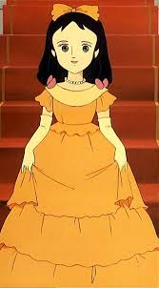
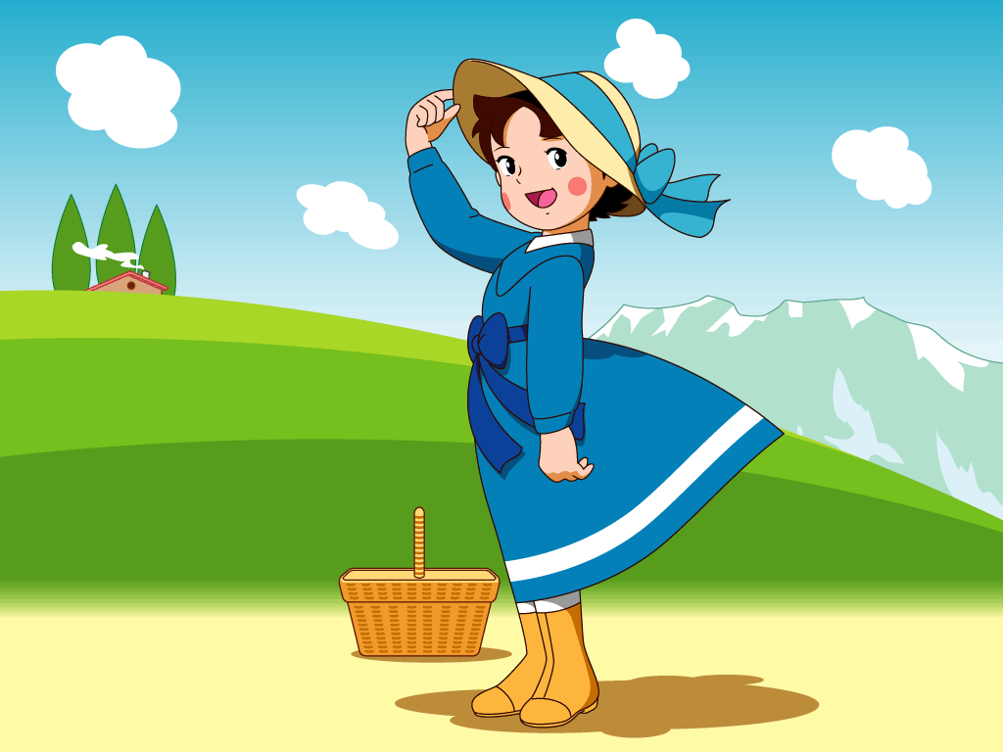


أَرْنَبٌ
إبْراهيم
حَمَدَ
سَألَ
بَحْرٌ
قَمَرٌ
أي المجموعات جميع كلماتها تحتوي على حرف الألف
.تُوتٌ
نَبَتَ

Slide 87
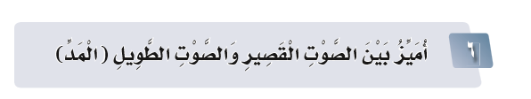
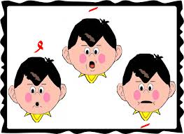
الأهداف
من خلال هذا المكون يتوقع من التلميذة تحقيق الأهداف التالية :
1- تميز بين الحركة القصيرة والمد .

Slide 88

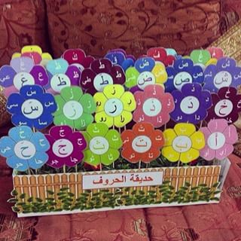
إِ
أَ
أُ
إِي
آ
أُو
أُ
آ
إِ
أَ
عرض وسيلة حديقة الأصوات القصيرة والطويلة والاستماع للقصة من قبل الطالبات
إي
أُو

Slide 89
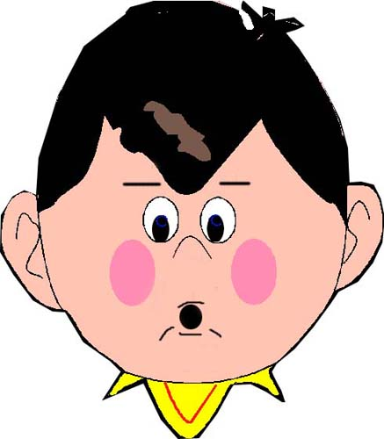
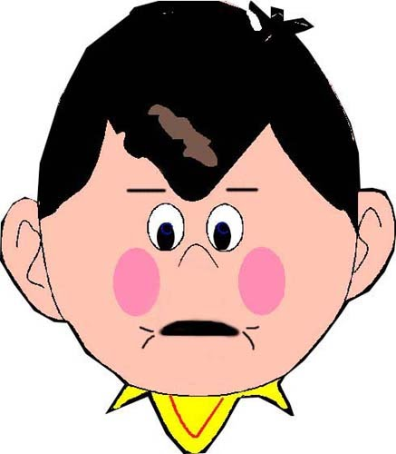
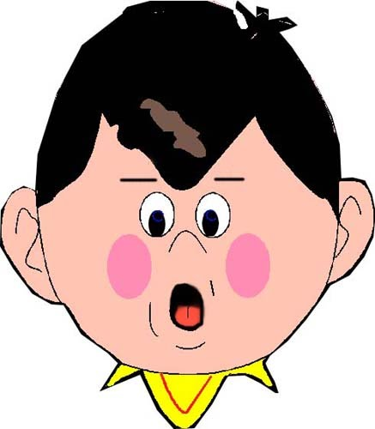
ي
و
ا
إِيـ
آ
أُو

Slide 90
أُو
إِيـ
آ
أُ
إِ
أَ

Slide 91
اليوم : المادة: لغتي
التاريخ : / / 1هـ الوحدة : الثالثة
الموضوع : حرف الألف المكون : أميز بين الصوت الطويل والقصير
الاستراتيجية : خريطة معرفية الزمن : دقيقة واحدة
الهدف : تحليل الكلمة إلى مقاطع صوتية أسلوب التنفيذ: فردي
اسم المجموعة :.................................
صغيرتي المفكرة: حللي الكلمة التالية إلى مقاطع
أحْمَدُ
...........................
............................
.............................
أَمْوَاجُ
...........................
..........................
................................

Slide 93
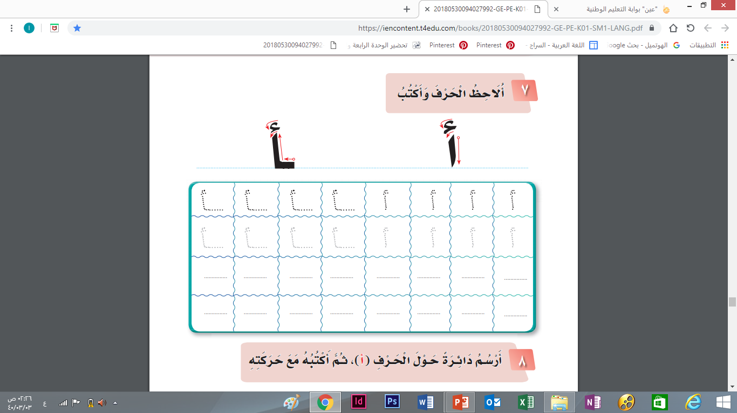


من خلال هذا المكون يتوقع من التلميذة تحقيق الأهداف التالية
1- تتبع الطريقة الصحيحة لكتابة الحرف .
2- تكتب حرف ( أ ) كتابة صحيحة .
الأهداف

Slide 94

أنشودة مكون ألاحظ الحرف وأكتب
الألف جـمـيل ما أحلاه
هيا نرسـمه بالقلم
أراعي السطر كي أكتبه
أتعلم وأحقق حلمي

Slide 95
خطوات رسم الحرف
- أنظر لمعلمتي وهي ترسم حرف الألف .
- أرسم في الهواء حرف الألف .
أرسم حرف الألف على السبورة الخاصة بي رسما صحيحا على السطر

Slide 96


Slide 97



Slide 98
أنشطة المجموعات
مجموعة تركب مجسم حرف الألف
مجموعة تلون الحرف المفرغ
مجموعة ترسم على الرمل الملون الطبي
مجموعة تشكل بالصلصال

Slide 99
ألون حرف الألف
ألون حرف الالف
أ
أ

Slide 100

الانتقال إلى صندوق المفاجآت
صديقات حرف الألف

Slide 101
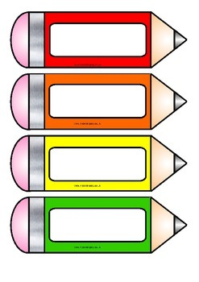
اليوم : المادة: لغتي
التاريخ : / / 14 هـ الوحدة :
الموضوع : حرف ( ) المكون : ألاحظ الحرف وأكتب
الاستراتيجية : خارطة المفاهيم الزمن : 5 دقائق
الهدف : كتابة الحرف المطلوب بأصواته القصيرة والطويلة وأوضاعه في الكلمة. أسلوب التنفيذ:
اسمي: ......................................
الحرف: أ.
مواضع الحرف في الكلمة
الحرف بالصوت الطويل
الحرف بالصوت القصير
...........................................................
..........................................................
............................................................
.........................................................
.........................................................
.........................................................
........................................................
.................................ز........................
..........................................................
.........................................................

Slide 103
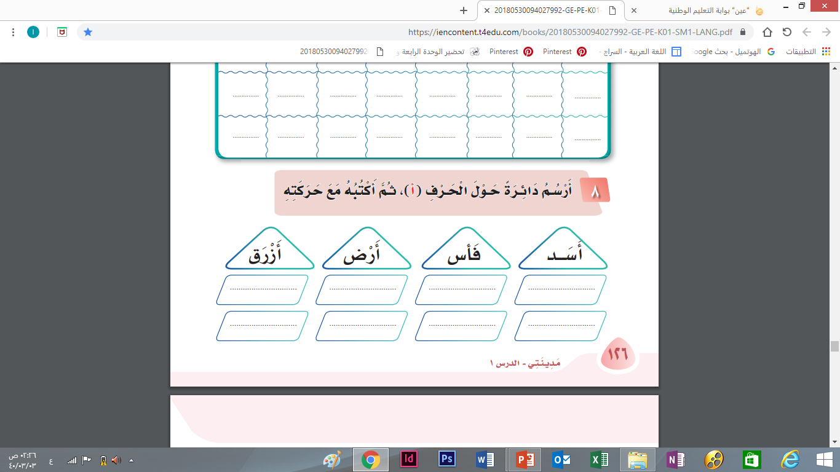

إن الـحرف له أشكال
في موقعه بالكلمات
سنحيط عليه بدائرة
ويـحمل معه الأصوات

Slide 104
الأهداف
من خلال هذا المكون يتوقع من التلميذة تحقيق الأهداف التالية
1- أن تتعرف حرف ( أ ) في الكلمة المكتوبة .
2- أن ترسم دائرة حول حرف ( أ ) في الكلمة .
3- أن تكتب حرف ( أ ) في المكان المخصص.

Slide 106

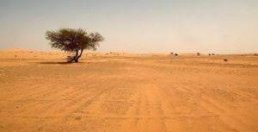
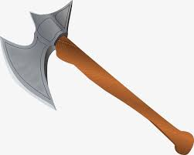
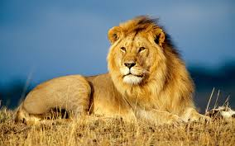

Slide 107
اليوم : المادة: لغتي
التاريخ : / / 14 هـ الوحدة : الثالثة
الموضوع : حرف الألف المكون : أرسم دائرة حول الحرف (أ) ثم أكتبه مع حركته
الاستراتيجية : الدلالات اللفظية الزمن : 3 دقائق
الهدف : تمييز الحرف المستهدف بأصواته وأوضاعه أسلوب التنفيذ: جماعي
أحدد مع أفراد مجموعتي موقع حرف ( أ) في الكلمات التالية بوضع علامة
الكلمة | أ | ـأ | ـأ | أ
أَحْمَدُ
سَأَلَ
فَأْرُ
قَرَأَ
نَبَأُ

Slide 108


Slide 109



قطار حرف الألف
أخر الكلمة
منفصل
أخر الكلمة
متصل
وسط الكلمة
أول
الكلمة

Slide 111


Slide 112





اسمي :...............................................
أكتب رقم الصورة تحت الكلمة المناسبة
5
4
3
2
1
أَرْنَبُ
إبْرِيق
أُذُن
أَنَانَاس
إِبْرَة

Slide 113
اسمي :...............................................
أكتب رقم الصورة تحت الكلمة المناسبة
5
4
3
2
1
أَرْنَبُ
إبْرِيق
أُذُن
أَنَانَاس
إِبْرَة
1
3
5
4
2

Slide 114
ماذا تعلمنا في درسنا هذا اليوم ؟

Slide 115

اللهم لك الحمد كما ينبغي لجلال وجهك وعظيم سلطانك ،،

Slide 116

الواجب :
اجمعي صورا جميلة لكلمات بها
حرف أ وألصقيها في كراستك.
- قراءة الكلمات والجمل قراءة صحيحة .

Slide 117
إعداد المعلمتين : منى القحطاني - حصة القرني
أسأل الله التوفيق والسداد لنا ولكم
ملاحظة : أوراق العمل تطبع من نفس عرض البور بوينت

